Slide 1

PHÒNG GIÁO DỤC VÀ ĐÀO TẠO QUẬN LONG BIÊN
MĨ THUẬT LỚP 4

Slide 2

Chào mừng các em học sinh lớp 4 đến với với tiết học Mĩ thuật hôm nay !

Slide 3


KHỞI
ĐỘNG

Slide 4

MĨ THUẬT LỚP 4
Chủ đề 1: Gia đình vui vẻ
Bài 2 – Phong cảnh quê hương ( Tiết 1)

Slide 5
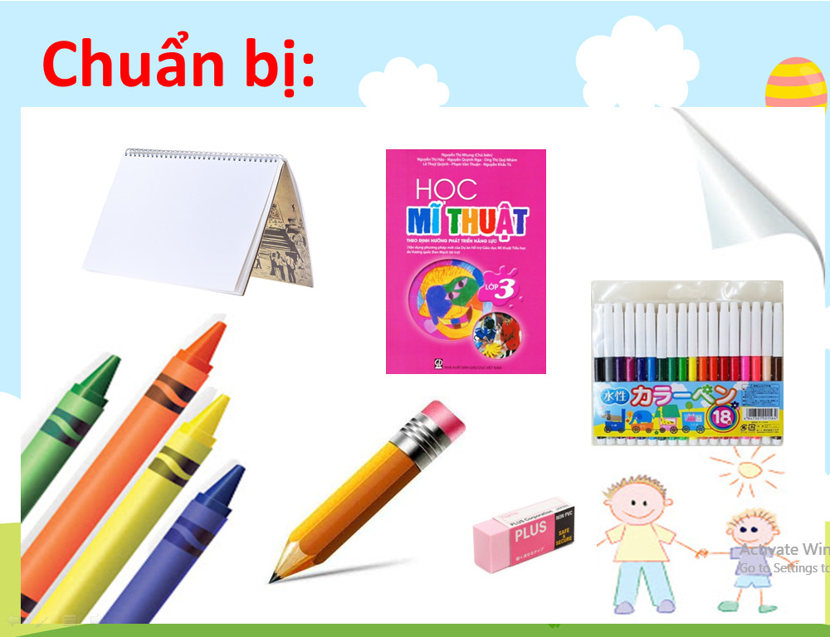

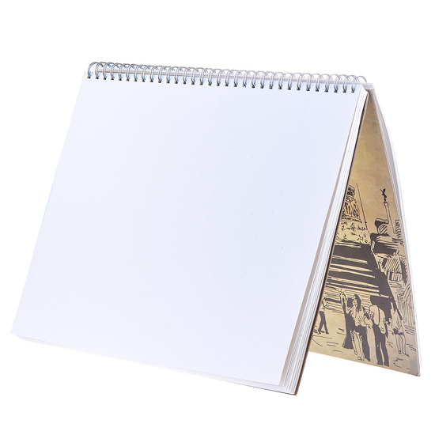
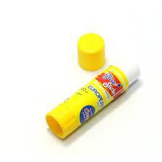

Chuẩn bị

Slide 6

Yêu cầu cần đạt:
- Nêu được cách kết hợp người và cảnh vật trong vẽ tranh phong cảnh.
- Tạo được bức tranh phong cảnh có nhân vật làm điểm trọng tâm.
- Chỉ ra được màu gọi cảm giác nóng, lạnh và các hình có tỉ lệ phù hợp trong sản phẩm mĩ thuật
- Chia sẻ được ý thức bảo vệ môi trường để quê hương xanh, sạch, đẹp.

Slide 7


Slide 8

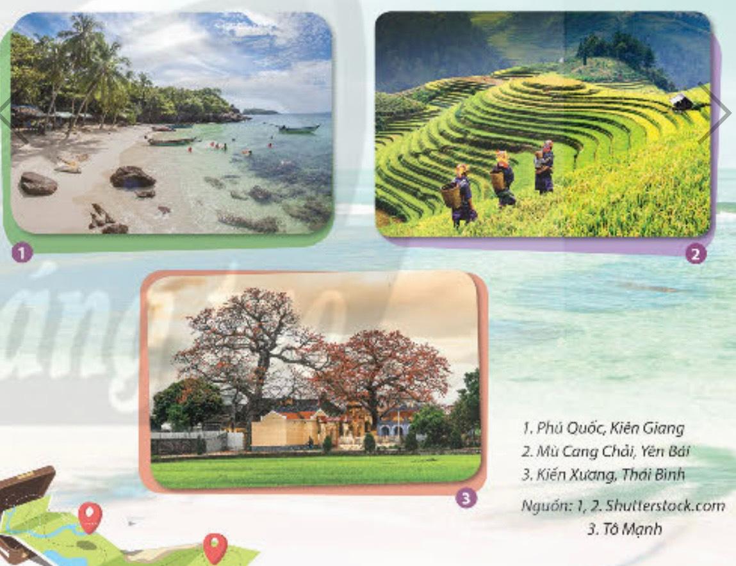
+ Em cùng gia đình đã đến hoặc em biết những cảnh đẹp nào của quê hương đất nước?
+ Cảnh đẹp đó ở đâu? Thuộc vùng miền nào?
+ Nơi đó có những cảnh vật gì? Màu sắc của cảnh vật đó tạo cho em cảm giác như thế nào?

Slide 9




2. KIẾN TẠO KIẾN THỨC
KĨ NĂNG

Slide 10
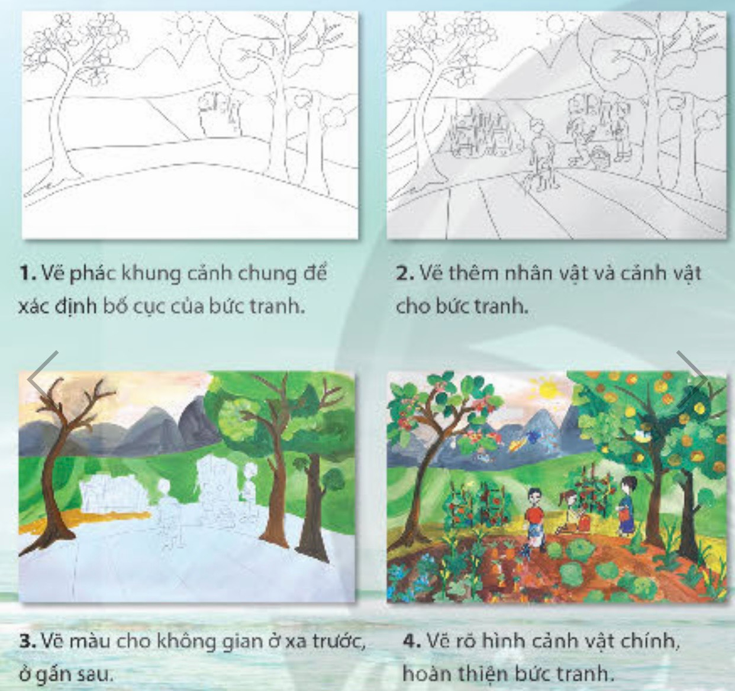
+ Để vẽ tranh phong cảnh cần bao nhiêu bước?
+ Hình minh hoạ có những cảnh vật gì? ở đâu?
+ Vẽ màu cho bức tranh như thế nào để thể hiện được không gian ở xa, ở gần?
+ Các nhân vật trong tranh nên vẽ trước hay sau khi vẽ không gian của bức tranh?

Slide 11


GHI NHỚ
- Màu sắc và đậm nhạt có thể diễn tả được không gian xa, gần và cảm giác về nóng, lạnh trong tranh.

Slide 12
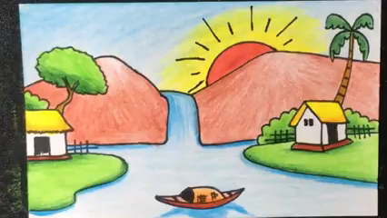

Slide 13

3. LUYỆN TẬP – SÁNG TẠO
Em hãy vẽ một bức tranh về phong cảnh quê em theo ý thích.

Slide 14
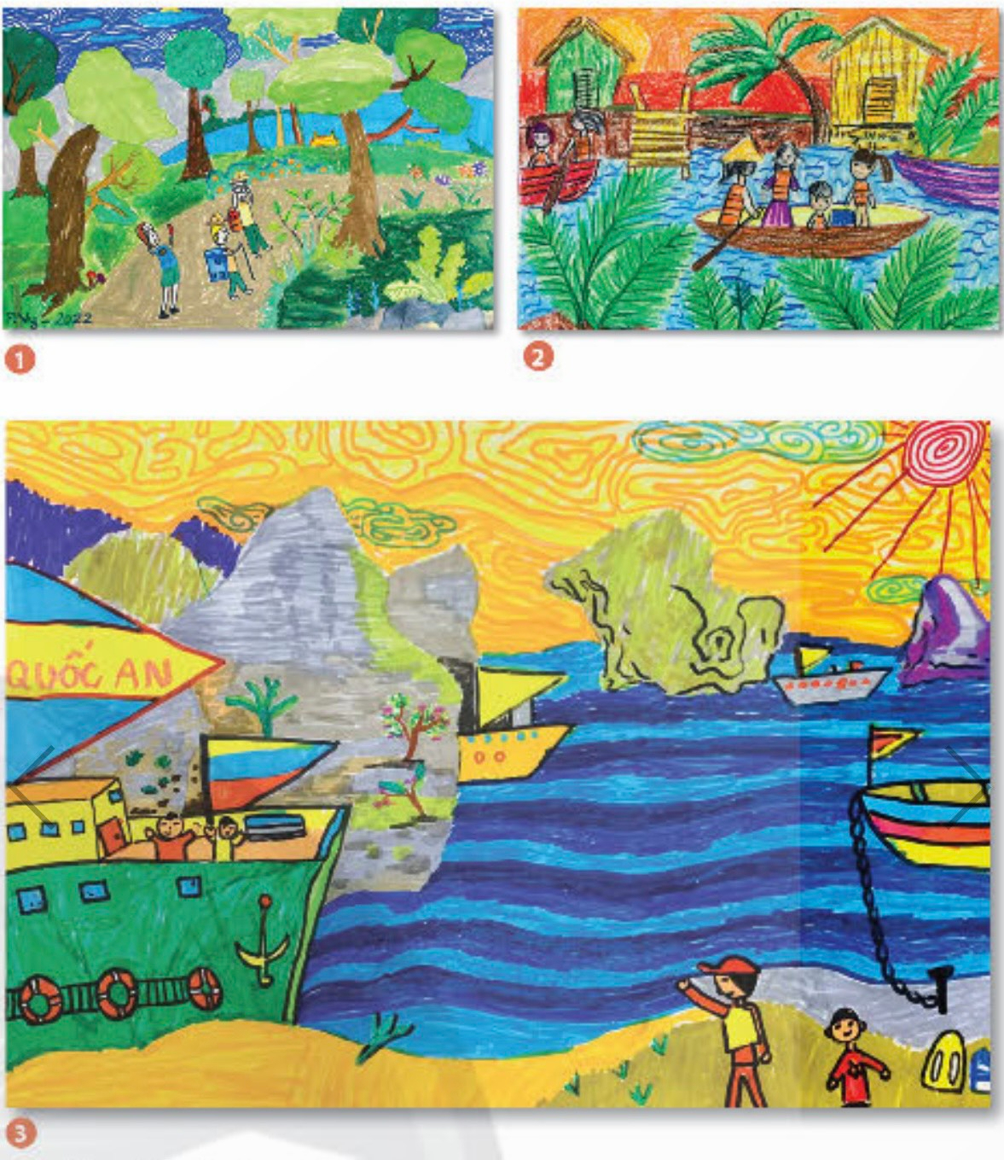

Slide 15
4. PHÂN TÍCH- ĐÁNH GIÁ
- Em thích bài vẽ nào? Vì sao?
- Phong cảnh trong bài vẽ là gì?
- Phong cảnh đó ở vùng miền nào ? Hình ảnh nào thể hiện điều đó?
- Theo em, nên điều chỉnh bổ sung gì để bài vẽ hoàn thiện hơn?

Slide 16
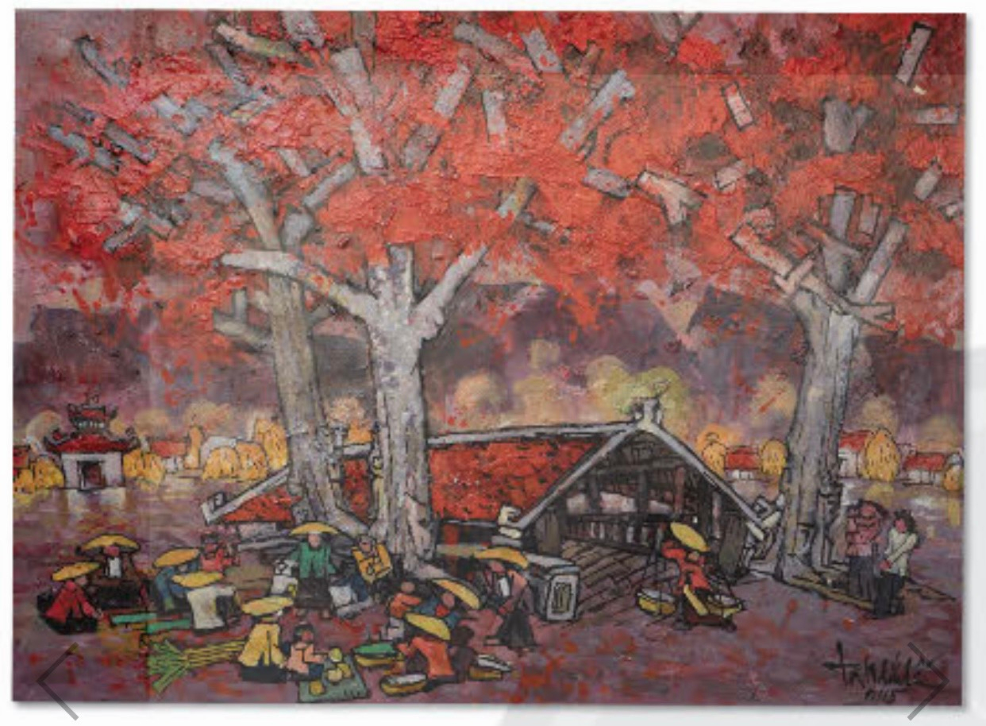
5. VẬN DỤNG – PHÁT TRIỂN
Tìm hiểu màu sắc trong tranh họa sĩ
Tác phẩm: Chợ quê - 2015
Họa sĩ: Triệu Khắc Lễ

Slide 17

DẶN DÒ
- Lưu giữ sản phẩm của Tiết 1 để tiết 2 hoàn thiện.
- Chuẩn bị đồ dùng học tập: bài vẽ tiết 1, màu vẽ cho tiết học

Slide 18


CHÀO MỪNG
CÁC CON ĐẾN VỚI TIẾT 2

Slide 19
KHỞI
ĐỘNG

Slide 20
MĨ THUẬT LỚP 4
Chủ đề 1: Gia đình vui vẻ
Bài 2 – Phong cảnh quê hương ( Tiết 2)

Slide 21
Chuẩn bị

Slide 22
Yêu cầu cần đạt:
- Nêu được cách kết hợp người và cảnh vật trong vẽ tranh phong cảnh.
- Tạo được bức tranh phong cảnh có nhân vật làm điểm trọng tâm.
- Chỉ ra được màu gọi cảm giác nóng, lạnh và các hình có tỉ lệ phù hợp trong sản phẩm mĩ thuật
- Chia sẻ được ý thức bảo vệ môi trường để quê hương xanh, sạch, đẹp.

Slide 24
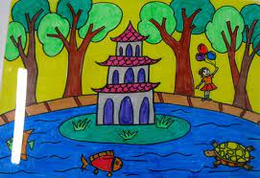
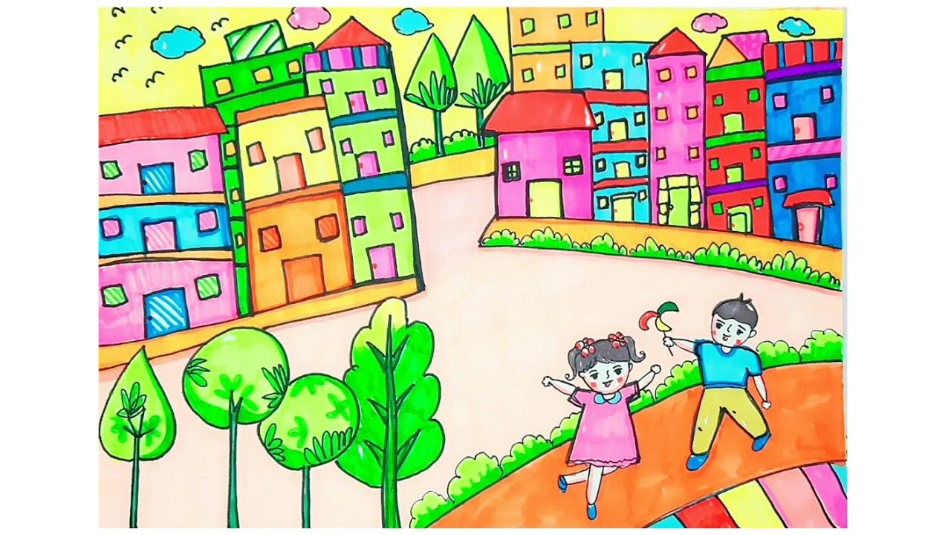
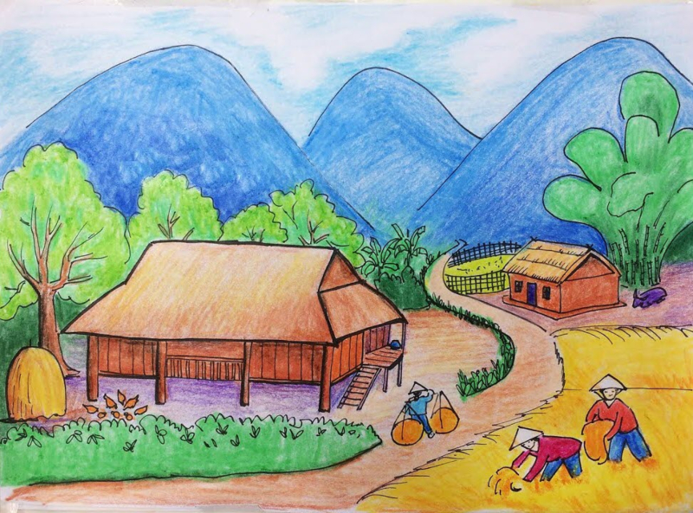
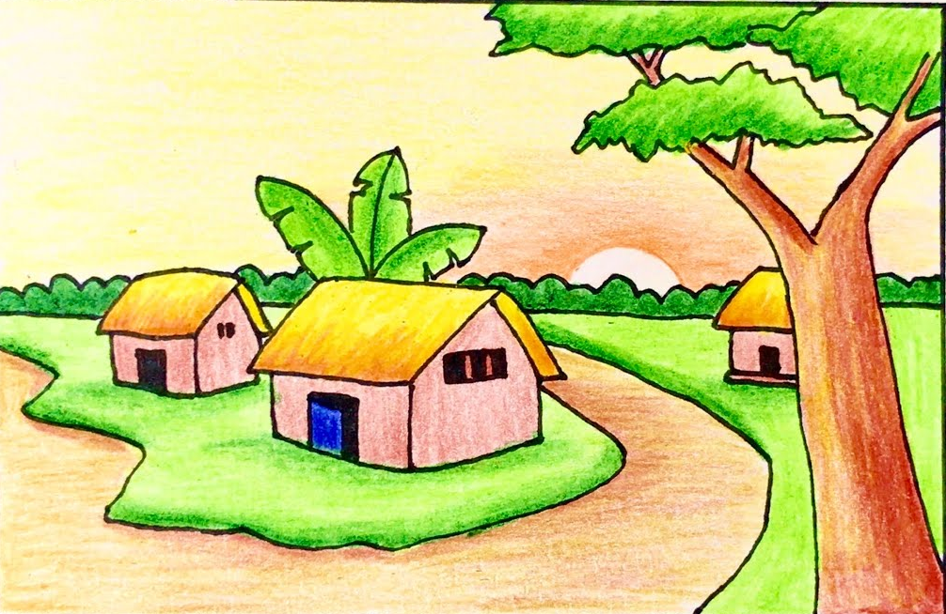

Slide 25
2. KIẾN TẠO KIẾN THỨC
KĨ NĂNG

Slide 26
HỌC SINH NHẮC LẠI CÁC BƯỚC THỰC HIỆN VẼ TRANH PHONG CẢNH

Slide 27
3. LUYỆN TẬP – SÁNG TẠO
Em hãy tiếp tục hoàn thành
bức tranh về phong cảnh quê em theo ý thích ở tiết 1.

Slide 28
4. PHÂN TÍCH- ĐÁNH GIÁ
- Em thích bài vẽ nào? Vì sao?
- Phong cảnh trong bài vẽ là gì?
- Phong cảnh đó ở vùng miền nào ? Hình ảnh nào thể hiện điều đó?
- Theo em, nên điều chỉnh bổ sung gì để bài vẽ hoàn thiện hơn?

Slide 29
5. VẬN DỤNG – PHÁT TRIỂN
Tìm hiểu màu sắc trong tranh họa sĩ
Tác phẩm: Chợ quê - 2015
Họa sĩ: Triệu Khắc Lễ

Slide 30
DẶN DÒ
- Lưu giữ sản phẩm.
- Chuẩn bị đồ dùng học tập cho bài học sau.

